Slide 1
졸업작품 사용 기술
김태희, 안세훈, 정영훈

Slide 2
Priority
광고성 리뷰 필터링 시스템
무인 CCTV 위험감지 시스템
조립식 컴퓨터 부품 추천 시스템
활용기술->주제선정
보류

Slide 3
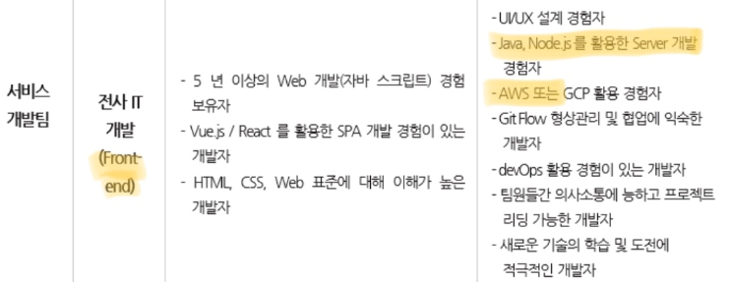
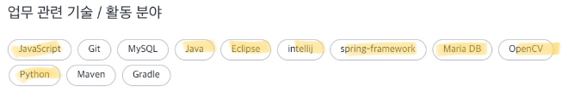
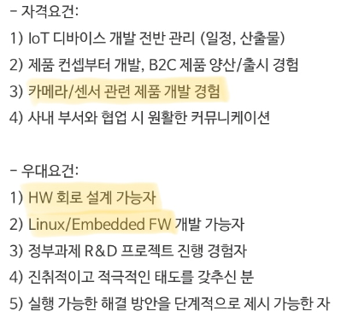
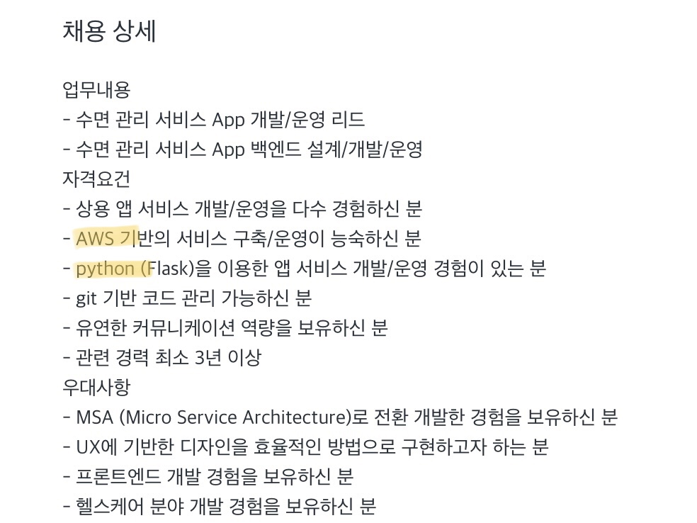
김태희
클라우드(AWS)
하드웨어 개발 경험
웹개발 능력(Front-end)

Slide 4
conclusion
Keyword : AI, 서버(클라우드), 임베디드 소프트웨어
ex) 스마트+HW, 자율주행, iot

